Slide 1

Lebensnaher Chemieunterricht
www.lncu.de

Slide 2


Materialien und Ideen
Spritzenexperimente in einem vernetzenden Chemieunterricht

Slide 3
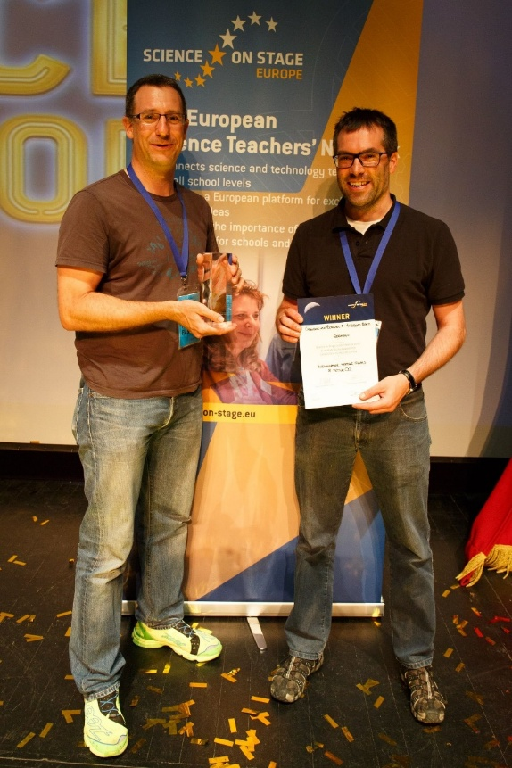
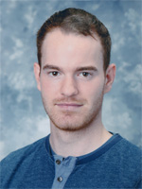
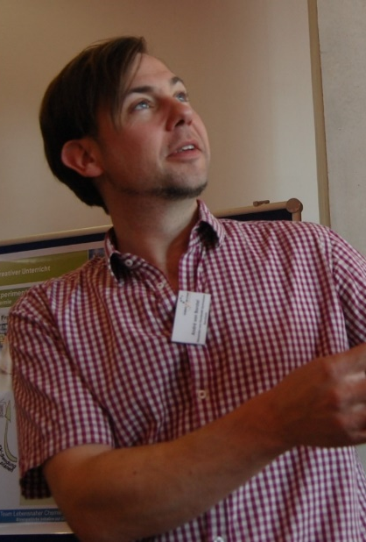
Menschen hinter den Ideen
Notes:
Bei LNCU: Gregor von Borstel, Andreas Böhm, David Weninger.
Chemielehrer, -fortbildner, -fachleiter
ChemZ: Andre von Borstel

Slide 4
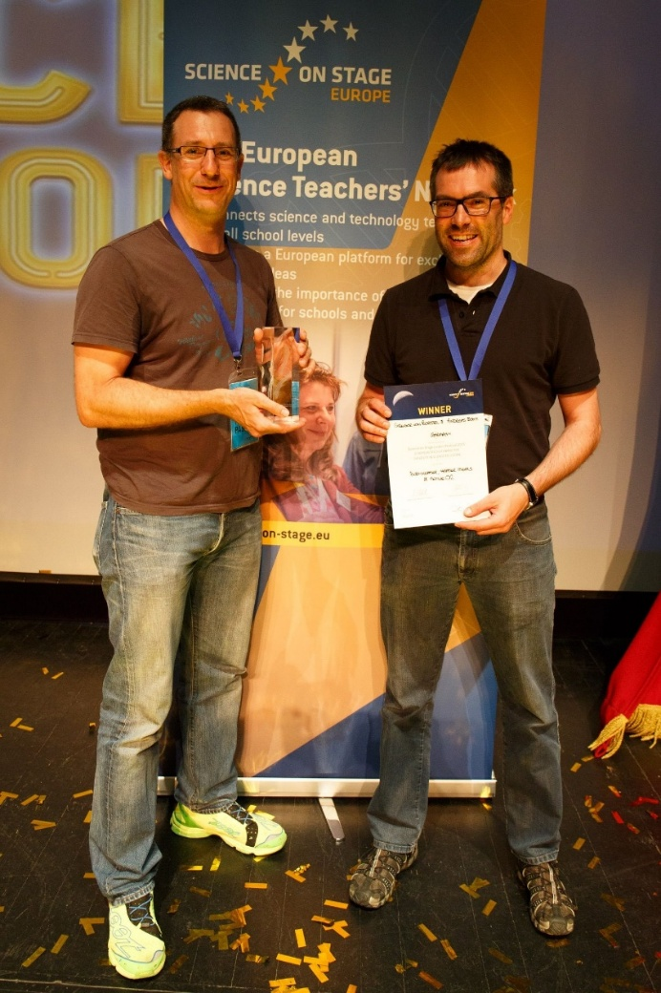
LNCU Gregor von Borstel, Andreas Böhm, David Weninger
Fa. ChemZ
Andre von Borstel
Notes:
Bei LNCU: Gregor von Borstel, Andreas Böhm, David Weninger.
Chemielehrer, -fortbildner, -fachleiter
ChemZ: Andre von Borstel

Slide 5
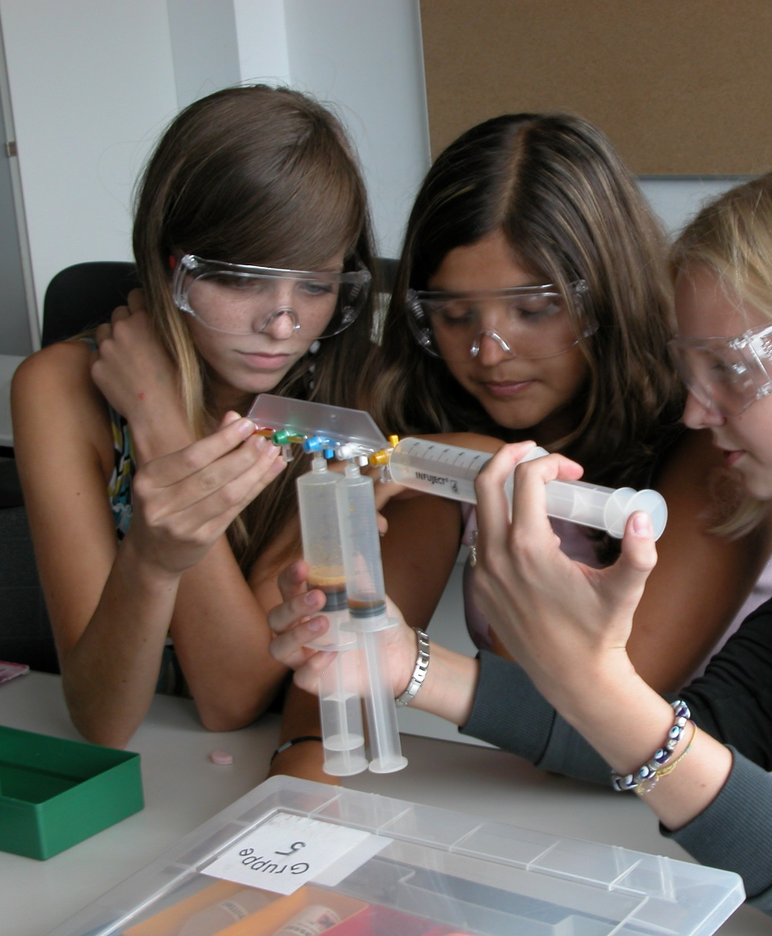
kleine Gerätekunde „ChemZ“
Spritzen, Hähne, Schläuche …
Notes:
Es gibt auch viel Material/Ideen ohne – wir nutzen heute aber die Spritzentechnik!

Slide 6
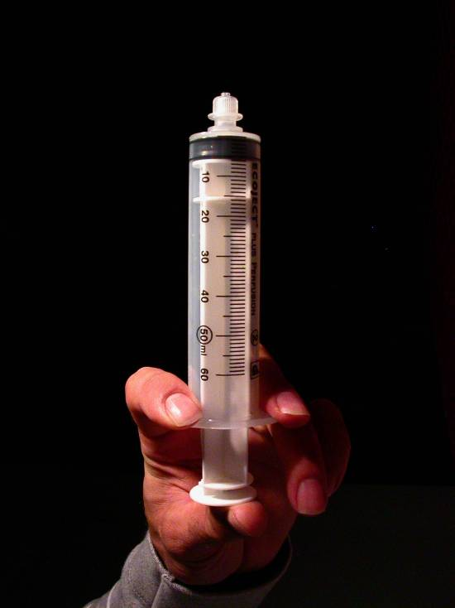
Spritzen …
Notes:
Einsatz von Medizintechnik ist bewährt!
Zerstörungswiderspenstig – wichtig, da damit wenig Verletzungsgefahr
Günstig, dicht, laden zum Ausprobieren ein, kleine Mengen

Slide 7
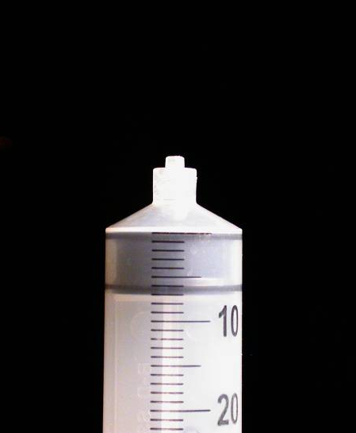
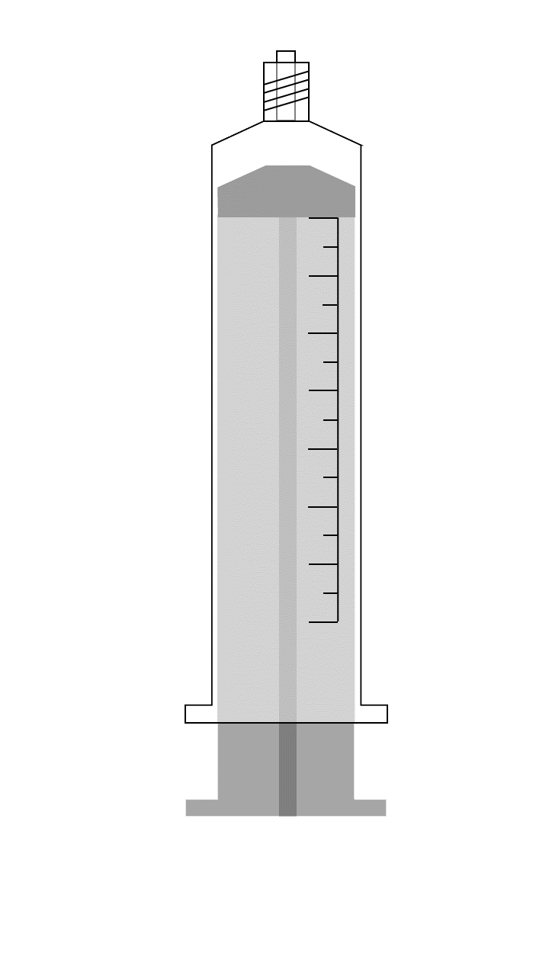
… mit Luer-Lock-Ansatz
Notes:
Schraubgewinde, in das man alle Komponenten reindrehen kann
7

Slide 8
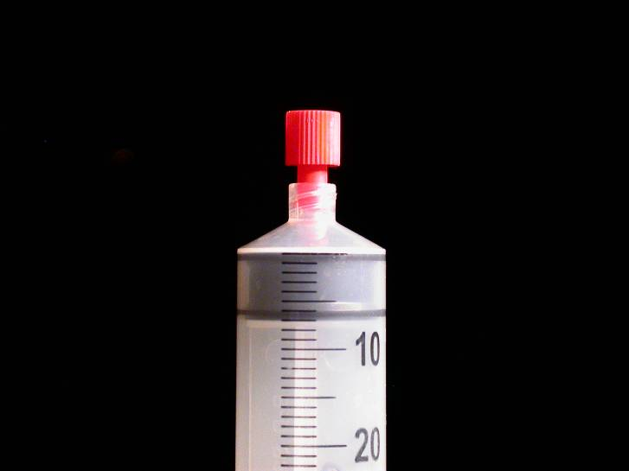
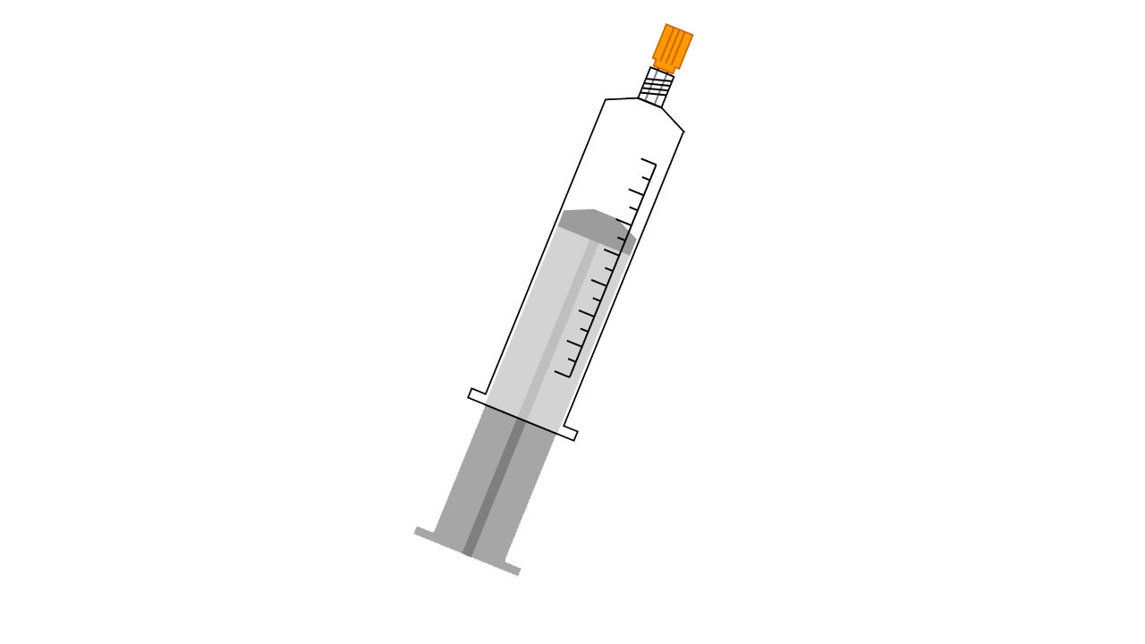
Verschlüsse
Notes:
z. B. Kombistopfen in allen Farben
Luft ist nicht nichts
Luft kann man komprimieren
Beim „Vakuum“ kann man den Luftdruck fühlen
Gas kann so transportiert/aufbewahrt werden
8

Slide 9
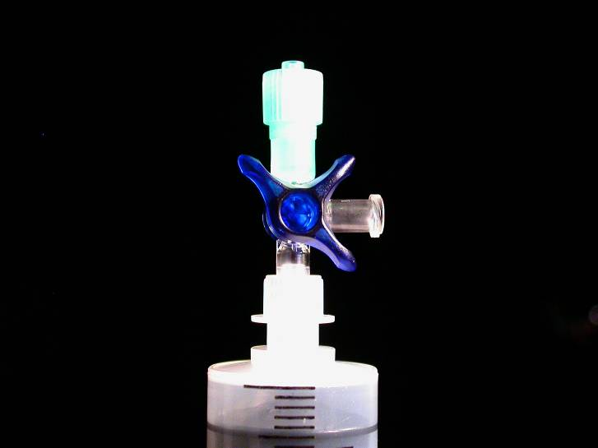
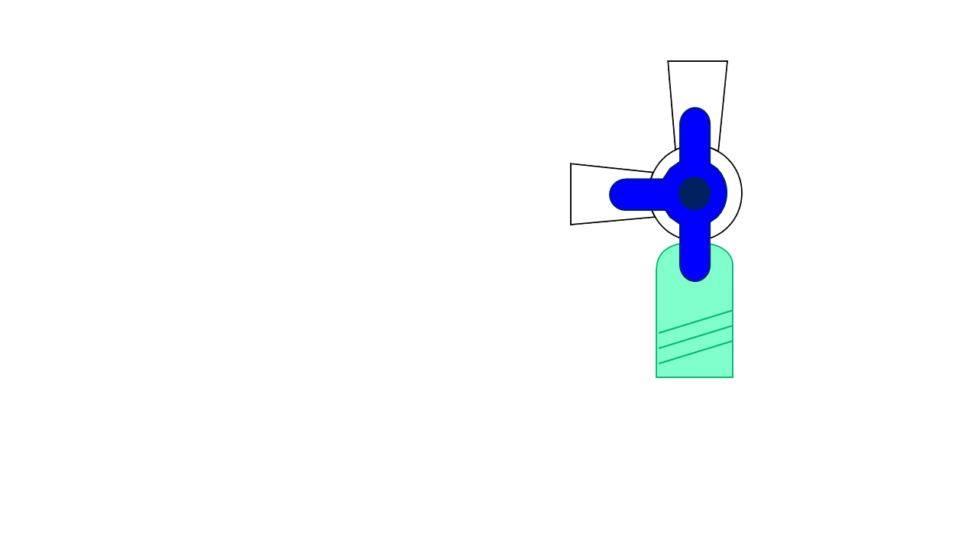
Dreiwegehahn zum Schließen …
Notes:
… komfortabler als Verschlussstopfen
männlich, männlich, weiblich
9

Slide 10
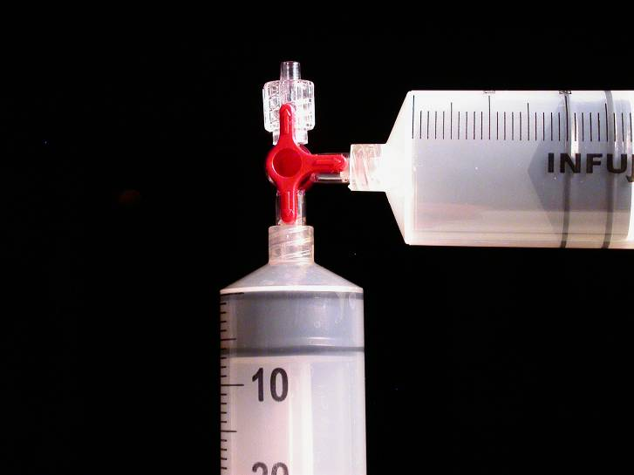
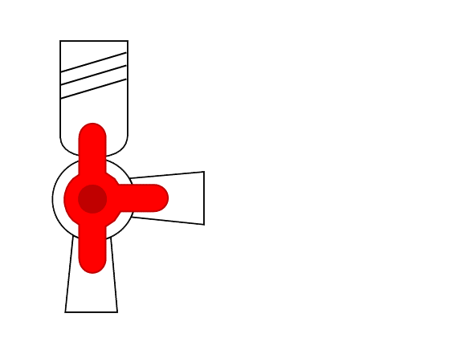
… oder Verbinden.
Notes:
Gase entstehen (Reaktion) oder Verschwinden (Löslichkeit, Reaktion) … qualitativ und quantitatives Arbeiten möglich
Den dritten Weg kann man (nur beim!) Verschwinden vorsichtshalber mit Kombistopfen verschließen
10

Slide 11
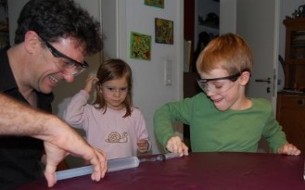
Wer ist stärker?
Notes:
Brauchen wir bei Unterdruck - für die Wahl der Spritzengröße relevant
11

Slide 12
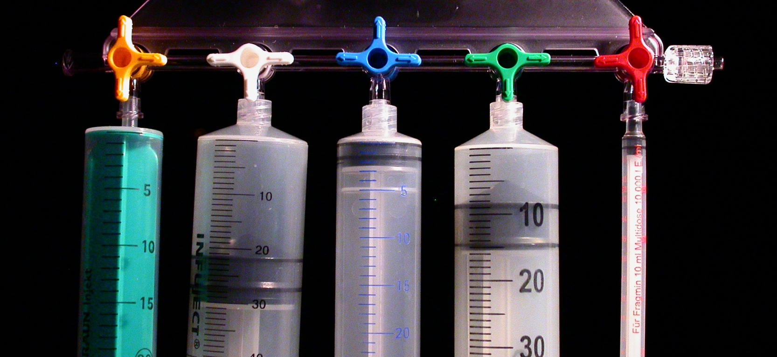
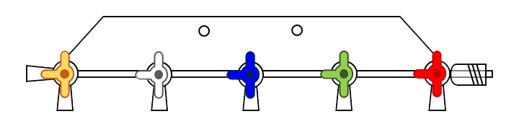
… darf´s ein bisschen mehr sein?
Notes:
Eine kleine Spielerei – erstes Ausprobieren
Gängigkeit der Spritzen
12

Slide 13
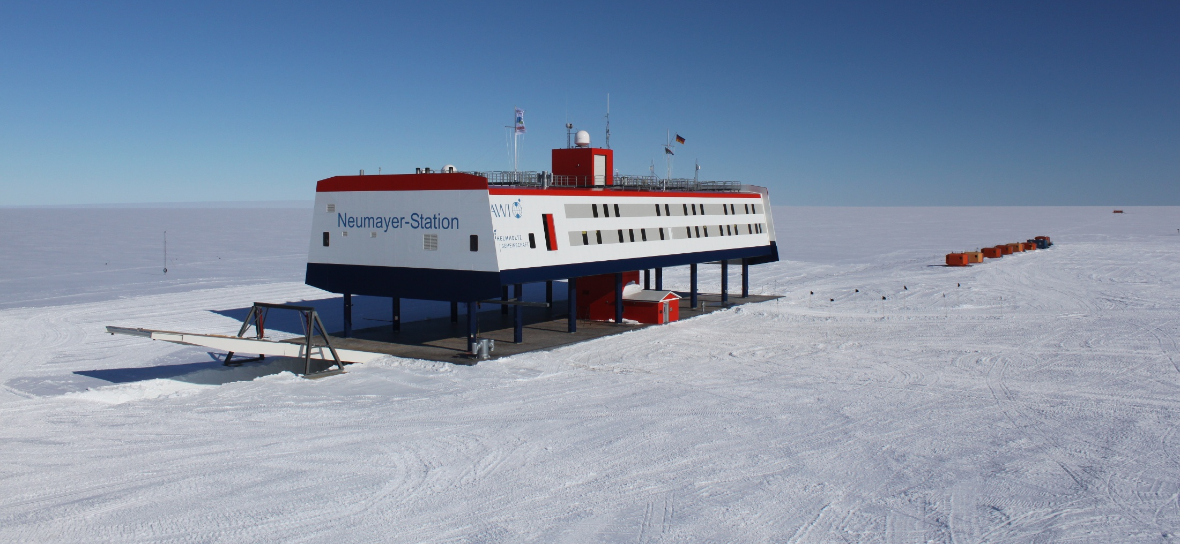
Die Neumayer Station III
Quelle: Felix Riess, AWI, Felix Riess, CC BY-SA 3.0 DE <https://creativecommons.org/licenses/by-sa/3.0/de/deed.en>, via Wikimedia Commons
Notes:
Neumayerstation III – versinkt nicht im „ewigen“ (das leider nicht ewig hält!) Eis
13

